Slide 1

Geographical Information Systems to the Integration of Public Health ระบบสารสนเทศทางภูมิศาตร์เพื่อการบูรณาการสาธารณสุข
Case Study : Prachinburi Provincial Public Health Office
กรณีศึกษา : สำนักงานสาธารณสุขจังหวัดปราจีนบุรี

Slide 2
ข้อมูลขั้นต้นของโครงงาน
อาจารย์ที่ปรึกษา
อาจารย์ประดิษฐ์ พิทักษ์เสถียรกุล
ที่ปรึกษาร่วม
คุณณรงค์ เจริญ

Slide 3
ความเป็นมาและความสำคัญของโครงงาน
ในปัจจุบัน ประเทศไทยมีผู้ป่วยโรคเรื้อรัง อันได้แก่ โรคเบาหวานและโรคความดันโลหิตสูงอยู่เป็นจำนวนมาก ซึ้งโรคเรื้อรังที่กล่าวมาข้างต้นนั้นไม่มีทางการรักษาที่หายขาด ดังนั้นกระทรวงสาธารณสุขจึงมีนโยบายที่จะควบคุมและเฝ้าระวังโรคดังกล่าวให้มีโอกาสในการเกิดโรคลดน้อยลง หรือปรับระดับความมรุนแรงให้ต่ำลง ซึ่งการควบคุมและเฝ้าระวังโรคเรื้อรังนั้นอยู่ภายใต้นโยบาย ปิงปองจราจรชีวิต 7 สี โดยมีแนวทางคือ จัดระดับความรุนแรงของผู้ป่วยโรคเบาหวานและโรคความดันโลหิตสูงเป็นแต่ละระดับ แล้วใช้สีต่างๆในการสื่อความหมาย นอกจากการจัดระดับความรุนแรงของโรคตามสีต่างๆแล้ว นโยบายดังกล่าว ยังได้มีการเฝ้าระวังรวมไปถึงการเยี่ยมบ้านผู้ป่วย เพื่อศึกษาชีวิตความเป็นอยู่ของผู้ป่วยและใช้ในการวินิจฉัยต่างๆอีกด้วย

Slide 4
ความเป็นมาและความสำคัญของโครงงาน(ต่อ)
ด้วยเหตุนี้ จึงเป็นที่มาของการทำระบบสารสนเทศทางภูมิศาตร์เพื่อการบูรณาการสาธารณสุข ซึ่งระบบนี้จะใช้สำหรับกำหนดพิกัดที่อยู่หรือบ้านของผู้ป่วยบนแผนที่จาก Google Map โดยจะระบุ ที่อยู่ ชื่อผู้ป่วย ระดับความรุนแรงของอาการที่ป่วย รูปภาพและรายละเอียดต่างๆของผู้ป่วยเอาไว้ เพื่อที่จะดูได้ว่าในเขตพื้นที่ใดๆ มีผู้ป่วยเรื้อรัง อันได้แก่ โรคเบาหวานและโรคความดันโลหิตสูงมากน้อยเพียงใด นอกจากนั้นแล้วยังสามารถใช้แผนที่นั้นติดตามการรักษาผู้ป่วยจากเหตุฉุกเฉินได้อย่างทันท่วงที โดยระบบนี้สามารถทำงานได้ทั้งใน web browser และโทรศัพท์มือถือในระบบปฎิบัติการ Android

Slide 5
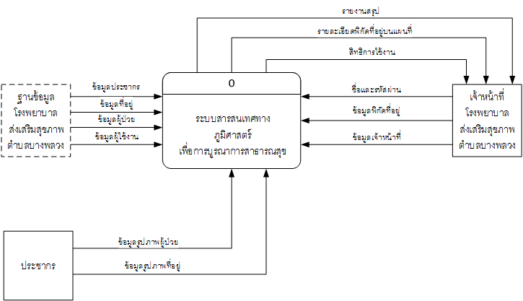
Context Diagram

Slide 6
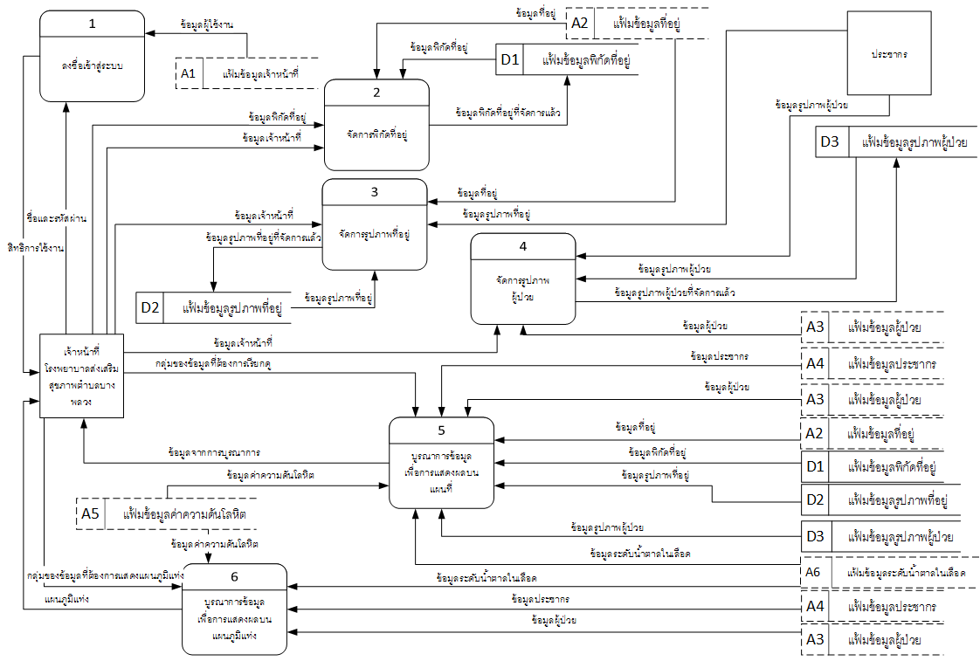
Data Flow Diagram Level 0

Slide 7
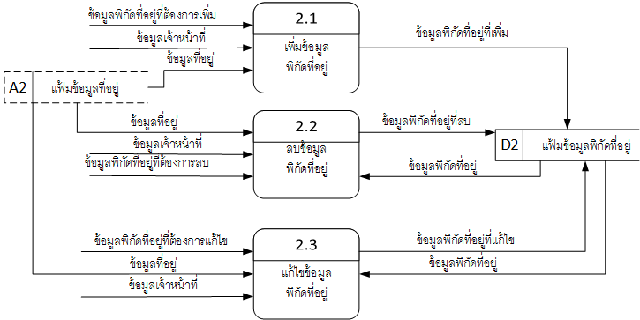
Data Flow Diagram Level 2

Slide 8
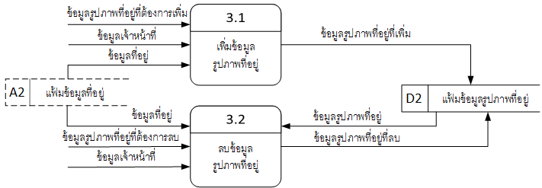
Data Flow Diagram Level 3

Slide 9
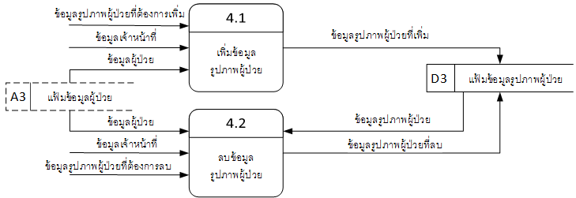
Data Flow Diagram Level 4

Slide 10
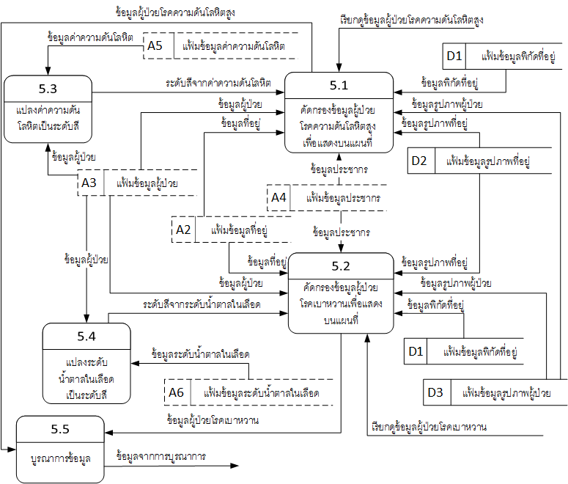
Data Flow Diagram Level 5

Slide 11
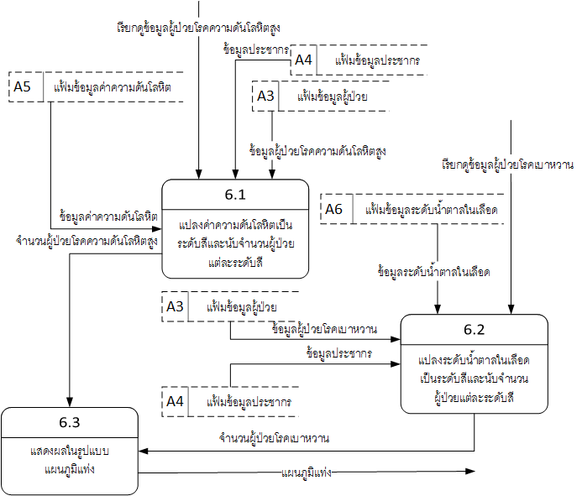
Data Flow Diagram Level 6

Slide 12
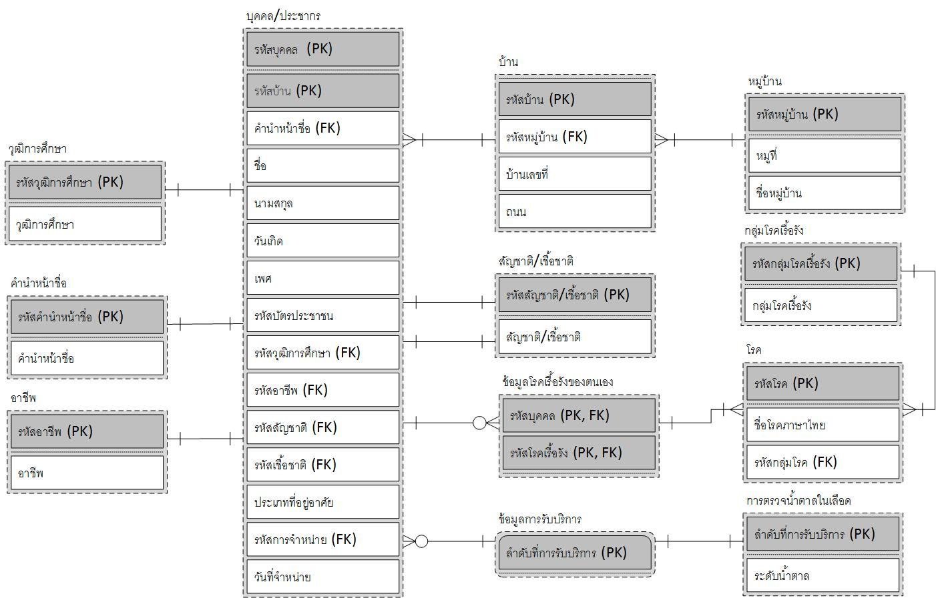
ER-Diagram

Slide 13
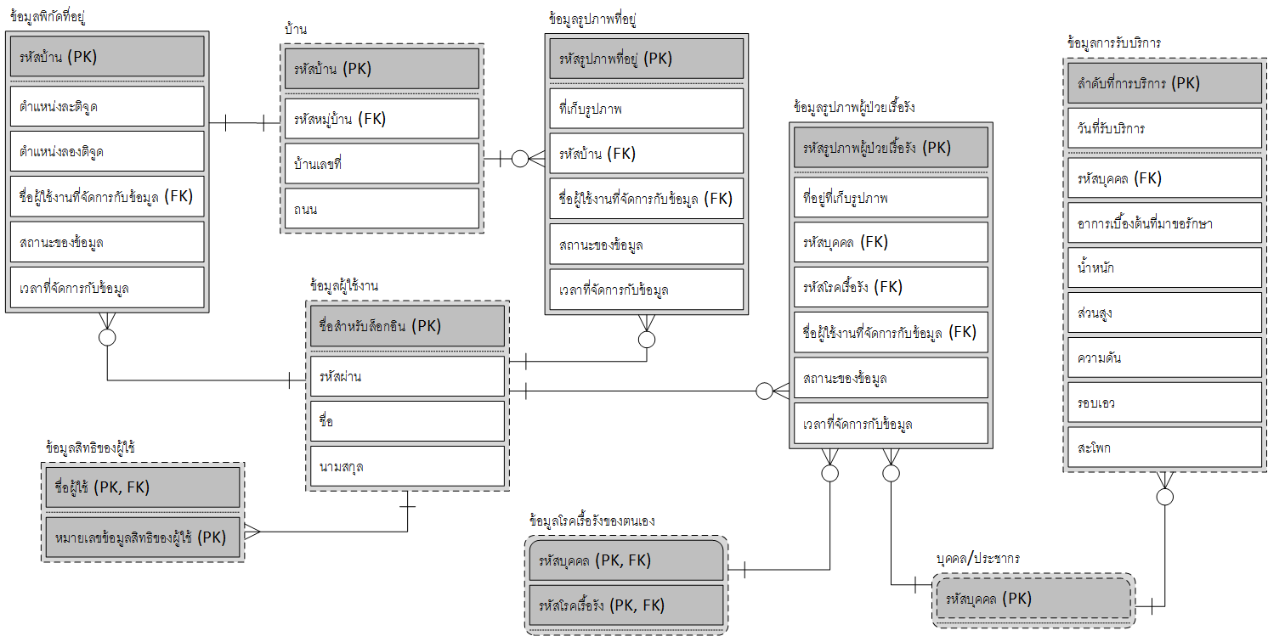
ER-Diagram(ต่อ)

Slide 14





การทำงานระหว่าง server กับ mobile
Import
Export

Slide 15
สรุปผลดำเนินงาน
จากผลการจัดทำระบบสารสนเทศเพื่อการบูรณาการสาธารณสุข กรณีศึกษา สำนักงานสาธารณสุขจังหวัดปราจีนบุรี ซึ่งงานในภาคการศึกษานี้ แบ่งการทำงานออกเป็น 2 ส่วน คือ

Slide 16
สรุปผลดำเนินงาน(ต่อ)
ส่วนที่ 1 การลงชื่อเข้าสู่ระบบ โดยผู้ใช้งานจะต้องลงชื่อเข้าสู่ระบบทุกครั้ง เพื่อความปลอดภัยของข้อมูล เพราะข้อมูลที่จัดทำในระบบนั้น มีความสำคัญเป็นอย่างมาก เนื่องจากเป็นข้อมูลส่วนตัวของบุคคลแต่ละคน ดังนั้นความปลอดภัยในการเข้าถึงข้อมูลจึงเป็นเรื่องสำคัญมาก
ส่วนที่ 2 การเพิ่ม ลบ และแก้ไขมูล โดยผู้ใช้งานจะต้องผ่านการลงชื่อเข้าสู่ระบบในส่วนที่ 1 มาก่อน เพราะการเพิ่ม ลบ และแก้ไขข้อมูลแต่ละข้อมูลนั้น มีความสำคัญต่อตัวบุลคล ดังนั้นงานในส่วนนี้จึงมีการเก็บข้อมูลผู้ใช้งานควบคู่ไปกับการจัดการข้อมูลด้วย

Slide 17
จบการนำเสนอ
ขอบคุณครับ
นางสาวชุติมา พึ่งสว่าง 5366263118
นายนันทิวัฒน์ ทองเส้ง 5366263357

